Slide 1
Het Eetcafé Zwolle
Sinds 1994
Handen en voeten geven aan het geloof vanuit de liefde voor Jezus

Slide 2
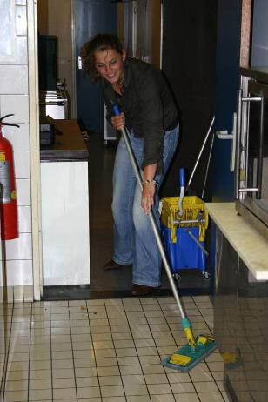
Wekelijks een gezonde maaltijd
Gratis
Iedereen is welkom
Evangelie is de basis
Uw hulp is nodig!

Slide 3
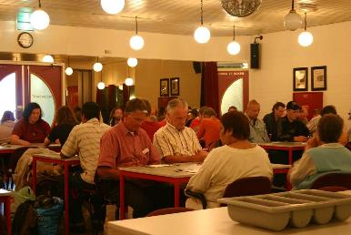
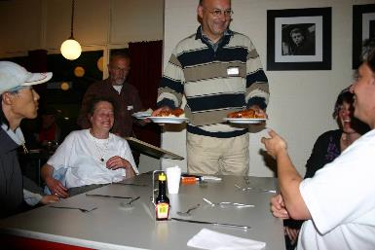
Drie doelen
1. Evangeliseren, het evangelie van Jezus Christus verkondigen!
In WOORD en DAAD

Slide 4
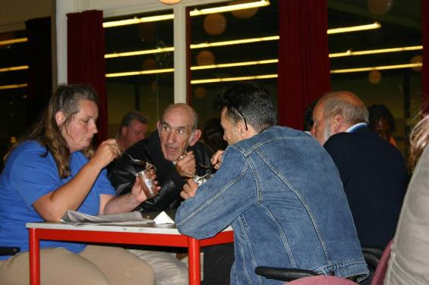
Drie doelen
2. Het uitvoeren van diaconale en pastorale arbeid
Mensen voorzien in de ‘eerste’ levensbehoefte; eten en drinken

Slide 5
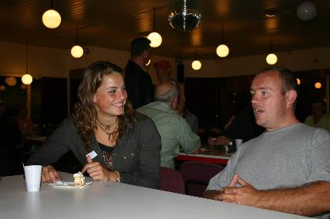
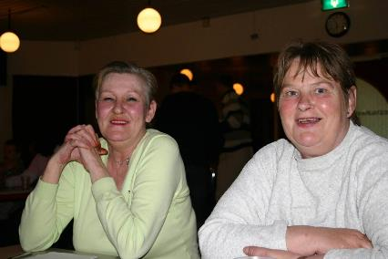
Drie doelen
3. Een plek van veiligheid en geborgenheid
Altijd een luisterend oor

Slide 6
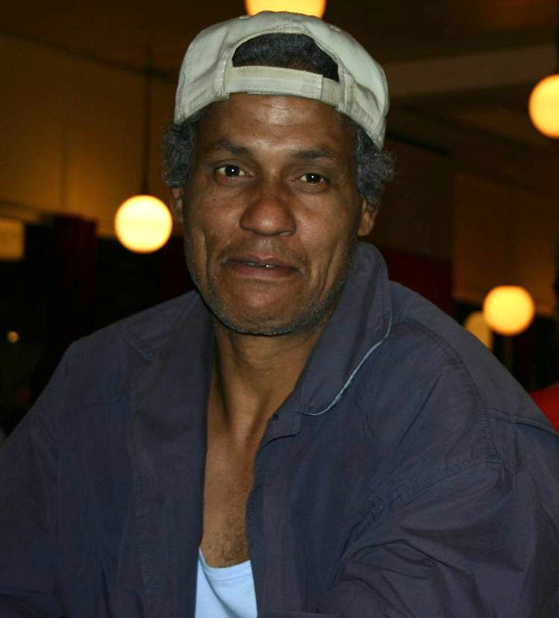
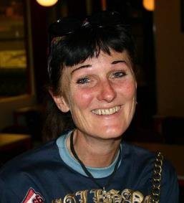
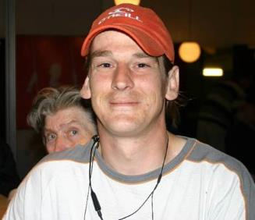
Een 'thuis' voor…
Dak- en thuislozen, verslaafden, vluchtelingen en eenzamen
Iedereen

Slide 7
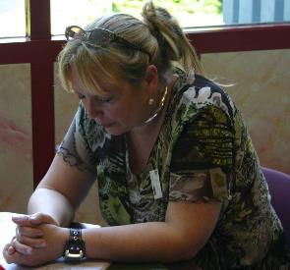
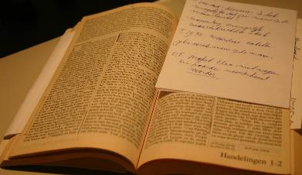
Zorg en liefde vanuit de basis
Het geloof in God de Vader, zijn zoon Jezus Christus en de Heilige Geest
Handen en voeten geven aan het geloof, vanuit de liefde voor Jezus

Slide 8
Visie
Continueren van -en begeleiden naar- (professionele) hulpverlening
Aanbieden van de Alphacursus
Motiveren om een plek te vinden in een kerkelijke gemeenschap
Medewerkers groeien in eenheid en geloof

Slide 9
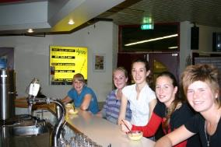
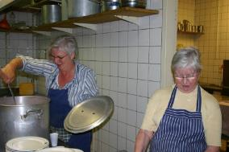
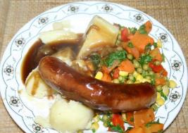
Niet zonder uw hulp!
Het Eetcafé startte in 1994 met zo'n 30 trouwe bezoekers
Nu zijn dit er ruim 90
De ruim 20 interkerkelijke vrijwilligers willen dit werk graag blijven doen
De ruim 90 vaste gasten willen deze veilige plek graag blijven bezoeken
Helpt u mee?
Voor € 180 per week bedient u ruim 90 gasten
Hoeveel van onze bezoekers kan uw kerk tot dienst zijn?

Slide 10
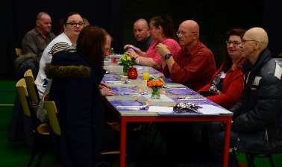
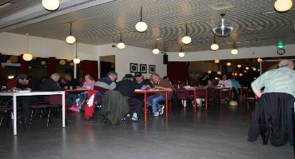
Verantwoordelijkheid
Het Eetcafé valt onder verantwoordelijkheid van de stichting ‘Er is Hoop’-Zwolle
Samenwerkende kerken van Zwolle
Samen getuigen van Jezus Christus
Medewerkers afkomstig uit deelnemende kerken
Giften van particulieren en kerken
Allemaal vrijwilligers

Slide 11
Waarom doen wij een beroep op u?
Groei aantal bezoekers: ruim 100 maaltijden
Kosten voeding gestegen
Inkomsten uit giften zijn teruggelopen

Slide 12
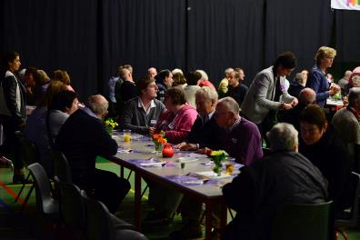
Welkom!
Kom ook eens een kijkje nemen!
Hartelijk welkom om een hapje mee te eten!
En sfeer te proeven!
Locatie
WRZV-hallen
Buitengasthuisstraat 8
Zwolle
Tijd
Elke woensdag van 17.00 uur tot 19.45 uur
www.erishoopzwolle.nl

Slide 13
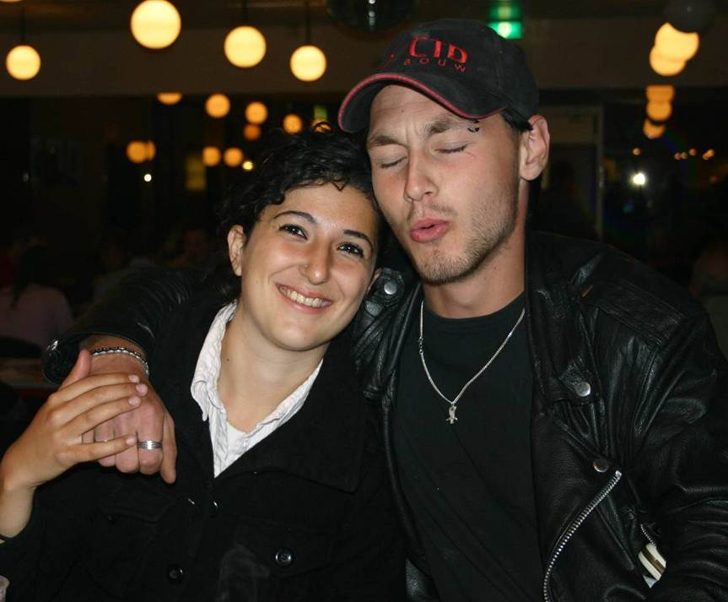
Eetcafé Zwolle ‘Er is hoop’
Bedankt voor uw aandacht!

